Slide 1
COLEGIO DE BACHILLERES DEL ESTADO DE VERACRUZ DIRECCIÓN ACADÉMICA SUBDIRECCIÓN ACADÉMICA DESARROLLO INTEGRAL DEL ESTUDIANTE
SUBPROYECTO DE
PREVENCIÓN DE RIESGOS SOCIALES
2018

Slide 2
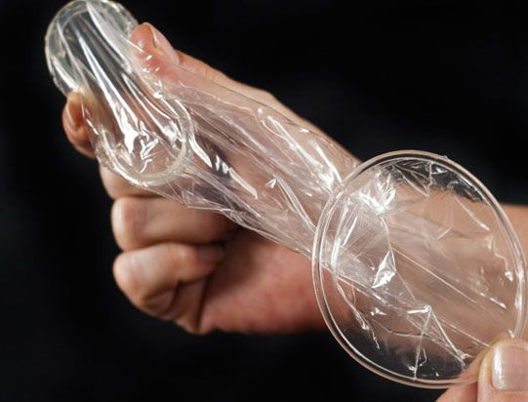
EL CONDÓN FEMENINO

Slide 3
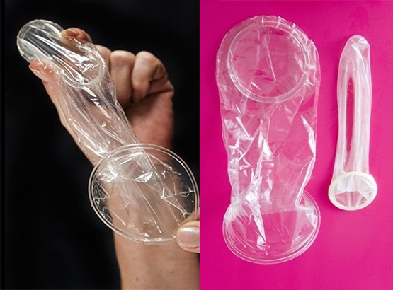
Es una pequeña funda de nitrilo (un plástico suave) de aproximadamente 17 cms., que se introduce en la vagina o el ano, recubriendo el interior y creando una barrera que evita el contacto directo con el esperma, lo que previene el embarazo y las ITS.

Slide 4
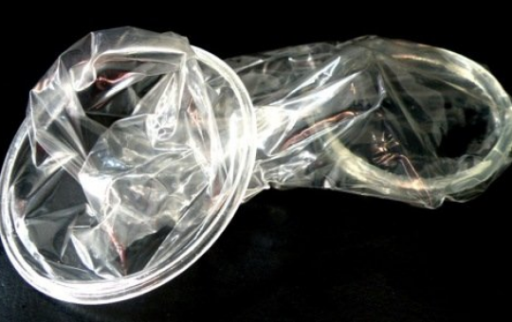
Consta de dos anillos blandos y flexibles, colocados en la parte superior e inferior. El primero sirve para proteger la parte externa de la vagina y a su vez impedir que el dispositivo se deslice dentro de la misma. El segundo, que es más pequeño, es utilizado para insertar el condón hasta el cuello del útero.

Slide 5
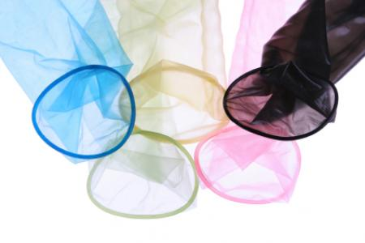
Los condones femeninos son una alternativa a los condones masculinos, brindan casi el mismo nivel elevado de protección.

Slide 6
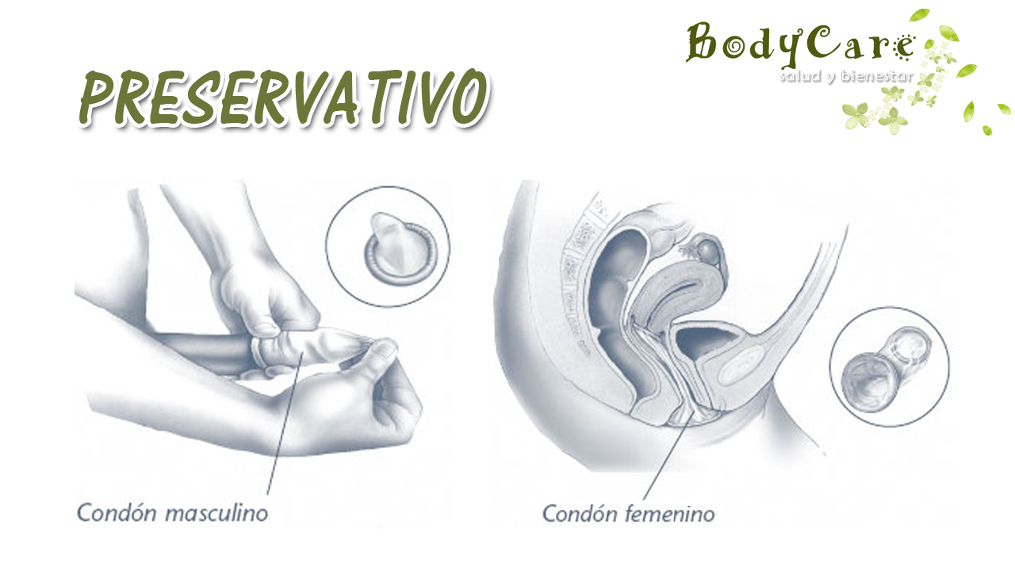
En lugar de colocarse sobre el pene, los condones femeninos se insertan en la vagina o en el ano.
En ambos casos, brindan protección contra las ITS y, al estar colocados en la vagina evitan también los embarazos.

Slide 7
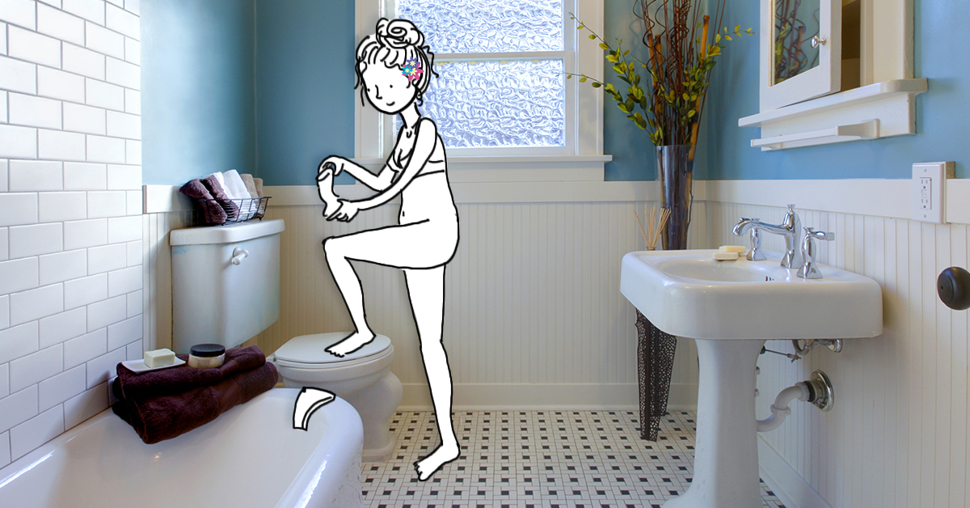
El condón femenino evita las ITS, al cubrir el interior del ano, la vagina y algunas partes de la vulva, lo que reduce la probabilidad de entrar en contacto con el semen, el líquido pre eyaculatorio o con la piel, que pueden ser vehículos de contagio.

Slide 8
VENTAJAS
Los condones femeninos ofrecen practicidad y control.
Son fáciles de adquirir.
No requieren de receta médica.
Es un método discreto y portátil de obtener protección.
Permite a las mujeres controlar su uso y hacerse cargo de su salud.
Incluso si tu pareja no quiere usar un condón, tú puedes protegerte.

Slide 9
VENTAJAS
Son hipoalergénicos, pueden usarlo incluso aquellas mujeres que tienen sensibilidad al látex, están hechos de un material plástico suave llamado “nitrilo”. y no irritan la delicada piel genital.
Pueden aumentar el placer sexual.
No contienen látex y son cómodos.
Debido a que los condones femeninos son más grandes que los masculinos y no quedan ajustados, le dan al pene de la pareja más espacio, algo que muchos hombres consideran más cómodo.

Slide 10
VENTAJAS
Pueden colocarse con anticipación, antes de iniciar el encuentro, lo que mantiene el clima erótico y espontáneo sin interrupciones.
Que tu pareja te coloque el condón femenino convierte el sexo más seguro en un juego previo íntimo y estimulante.
Durante el sexo vaginal, el aro interno del condón femenino puede estimular la punta del pene, y el aro externo puede frotar la vulva y el clítoris. Ese pequeño extra puede sentirse grandioso para ambos.

Slide 11
A CONSIDERAR:
Es normal que el condón femenino se mueva un poco durante la relación sexual, pero el pene debe estar completamente rodeado por el condón en todo momento.
Interrumpir el coito si el pene se sale del condón y se introduce en la vagina, o si el aro externo es empujado dentro de la vagina.
Si tu pareja aún no eyaculó , quita suavemente el condón y colócalo otra vez en su lugar.

Slide 12
A CONSIDERAR:
Si tu pareja eyaculó fuera del condón femenino cerca de la vulva o dentro de la vagina y no utilizas otro método anticonceptivo, puedes evitar el embarazo con la anticoncepción de emergencia(la píldora del día siguiente).
El anticonceptivo de emergencia puede evitar el embarazo hasta cinco días después de haber tenido sexo sin protección.

Slide 13
Una de las mejores cosas acerca del condón femenino es que te lo puedes colocar con anticipación, antes de los juegos previos al sexo, así no tienes que interrumpir la acción cuando llega el momento.

Slide 14
NO se debe utilizar un condón masculino junto con un condón femenino. Cada tipo de condón está diseñado para usarse solo, y duplicarlos no da una mayor protección.

Slide 15
DESVENTAJAS
Puede que sea necesario un poco de práctica para acostumbrarse a usarlo.
Para que funcione, debes usarlo correctamente cada vez que tengas relaciones sexuales.
Debes usar uno por cada relación sexual.

Slide 16
DESVENTAJAS
Algunas personas pueden sentir irritación en la vagina, la vulva, el pene o el ano cuando usan el condón femenino. Es una reacción típica a la fricción; generalmente, agregar un poco de lubricante a base de agua soluciona el problema.
Aún si no sientes ninguna incomodidad, el lubricante realmente puede aumentar el placer y las sensaciones durante la relación sexual, sobre todo cuando se usan condones.

Slide 17
¿CÓMO USAR EL CONDON FEMENINO ?

Slide 18
1. Revisar la fecha de vencimiento en el paquete y abrirlo cuidadosamente.
2. El condón femenino ya viene lubricado, pero se puede agregar más lubricante y espermicida.

Slide 19
Relájate y ponte en una posición cómoda. Algunas posiciones comunes favoritas son parada con un pie sobre una silla, recostada o en cuclillas, similares a como te colocarías un tampón.

Slide 20
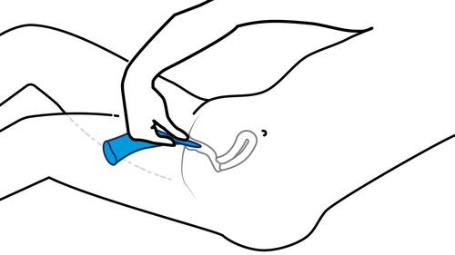
4. Aprieta los lados del aro interno en el extremo cerrado del condón y deslízalo dentro de la vagina como si fuera un tampón.

Slide 21
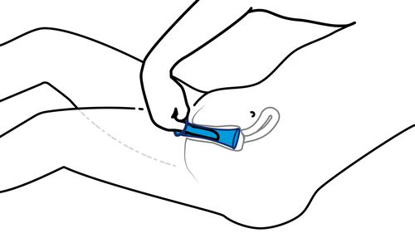
5. Empuja el aro interno dentro de la vagina lo más que puedas, hasta el cuello uterino. Asegúrate de que no esté retorcido.
6. Retira el dedo y deja que el aro externo sobresalga de la vagina aproximadamente una pulgada (2,5 cm).¡Ya estás lista para la acción!

Slide 22
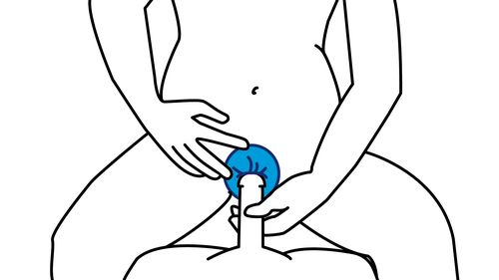
7. Guía el pene de tu pareja dentro de la abertura del condón asegurándote de que no se vaya hacia un costado entre el condón y las paredes de la vagina.
8. Para usar el condón femenino para tener sexo anal, quita el aro interno, colócate el condón dentro del ano con el dedo y deja el aro externo colgando hacia fuera.

Slide 23
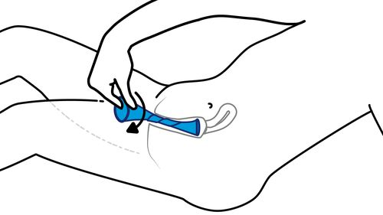
. Después de tener la relación sexual, aprieta y enrolla el aro externo (la parte que cuelga hacia fuera) para mantener el semen dentro de la funda.

Slide 24
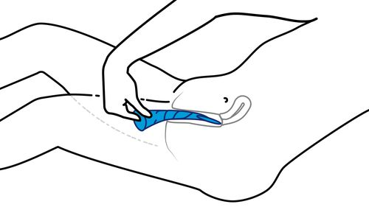
Quítalo suavemente de la vagina o del ano, con cuidado de no derramar nada de semen.
Tíralo a la basura (nunca arrojes en el inodoro ningún tipo de condón, porque puede obstruir el baño).
Los condones femeninos no se pueden volver a utilizar; usa uno nuevo cada vez que tengas relaciones sexuales.

Slide 25
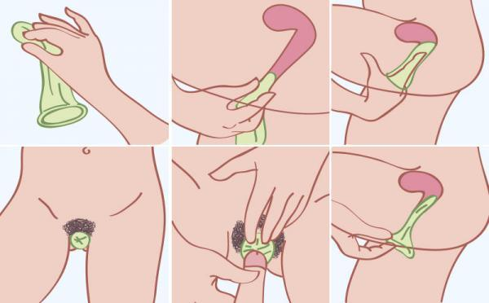

Slide 26
Proyecto IV Coadyuvante
Sub-proyecto 1
PREVENCIÓN DE RIESGOS SOCIALES
Investigación, diseño y elaboración
Mtro. Jesús Enrique Domínguez López.

